Slide 1
DOXYGEN
Logiciel de génération
de documentation
LANCE Florian
MATHEOSSIAN Dimitri

Slide 2

DOXYGEN
1: Introduction
    Qu'est-ce que Doxygen?
    Installation
2: Comment utiliser Doxygen ?
  Syntaxe des commentaires
  Balises communes
  Doxywizard
  Fichier de configuration Doxygen
  Générer la documentation
3: Rendu
    HTML
    Graphiques

Slide 3
Introduction
Qu'est-ce que Doxygen ?
    Un outil informatique libre permettant la génération de documentation à partir du code source du langage ( C++, C, Java, Objective-C, Python ... ).
    Il a été créé à la base avec DOC++ par Dimitri van Heesch, puis a été réécrit sous Linux et Mac OS en favorisant la portabilité.
    Il fonctionne donc sur la plupart des systèmes Unix et est également disponible sur Windows en version exécutable.

Slide 4
Introduction
Qu'est-ce que Doxygen ?
    Gratuit et open-source sous la licence GNU (General Public License).
    Génère une documentation à partir de commentaires placés dans le code:
    simplicité de mise en place
    maintenance facile de la documentation
    cohérence entre documentation et code
    incitation des développeurs à commenter

Slide 5
Introduction
    Installation
    Cette présentation se base sur la dernière version stable, la 1.7.1.
    La récupérer:
      Systèmes Unix-like (pour Debian et Ubuntu)
    Présent dans les dépôts: sudo apt-get install doxygen
      Autres systèmes
      Tout est sur http://www.stack.nl/~dimitri/doxygen/download.html#latestsrc
    - Windows: assistant d'installation doxygen-1.7.1-setup.exe
      - Mac OS: déploiement de l'image doxygen-1.7.1.dmg
      - Autres Unix-like: compilation des sources doxygen-1.7.1.src.tar.gz
      On peut également le récupérer grâce aux dépôts subversion:
      http://sourceforge.net/scm/?type=svn&group_id=5971/

Slide 6
Comment utiliser Doxygen ?
    Syntaxe des commentaires
      Style C avec deux *
    /**
    * Documentation ...
    */
    /**
    Les * intermédiaires sont optionnels
    */

Slide 7
Comment utiliser Doxygen ?
    Syntaxe des commentaires
      Style C avec un !
    /*!
    * Documentation ...
    */
      Style C++ avec trois /
    ///
    /// Documentation ...
    ///

Slide 8
Comment utiliser Doxygen ?
    Syntaxe des commentaires
      Style C++ avec un !
    //!
    //! Documentation ...
    //!
      En respectant ces formes, on peut personnaliser les commentaires:
    /////////////////////////////////////////////////////////////////////////////
    /// DOCUMENTATION ///
    /////////////////////////////////////////////////////////////////////////////

Slide 9
Comment utiliser Doxygen ?
    Syntaxe des commentaires
    Les commentaires doxygen sont généralement positionnés juste avant le code qu'ils commentent:
    /*! Méthode affichage */
    void affichage();
    On peut également les placer à droite des paramètres et des membres de classes, structures, unions...

Slide 10
Comment utiliser Doxygen ?
    Balises communes
    Doxygen utilise des balises pour pouvoir générer la documentation.
    Il existe 2 notations différentes:
    \balise (façon Doxygen)
    @balise (façon JavaDoc)
    Règles:
      possibilité de mettre plusieurs balises par commentaire.
      une seule balise par ligne.

Slide 11
Comment utiliser Doxygen ?
    Balises communes
    \brief {brief description}
    Créé une courte description dans un bloc de documentation qui peut tenir sur une ou plusieurs lignes.
    * \brief Classe d'exemple test1
    * \brief Code d'exemple pour présenter l'utilisation de doxygen
    * dans un code de classe C++.

Slide 12
Comment utiliser Doxygen ?
    Balises communes
    \mainpage {texte}
    Affiche le texte sur la première page de la documentation (index.html par défaut).
    /*! \mainpage Page d'introduction du programme d'exemple d'utilisation de Doxygen
    *
    *
    * Ceci est l'introduction du document.
    * <img src="http://www.bo.infn.it/~medinace/figures/doxygen.png">
    */

Slide 13
Comment utiliser Doxygen ?
    Balises communes
    Diverses informations sur le code:
    \author {texte} Auteur du document.
    \since <date> Date de création du code.
    \version <date | n° version> Date de dernière modification ou n° de version.
    \note {texte} Informations diverses.
    \see {texte} Renvoi vers un autre document.

Slide 14
Comment utiliser Doxygen ?
    Balises communes
    /*!
    * \author LANCE Florian <lance.florian@gmail.com>
    * \author MATHEOSSIAN Dimitri <matheossian.dimitri@gmail.com>
    * \see http://www.stack.nl/~dimitri/doxygen/manual.html
    *
    * \note Partie libre qui peut accueillir n'importe quoi ou bien une licence.
    *
    * \since 2010/09/20
    * \version 2010/09/27
    *
    */

Slide 15
Comment utiliser Doxygen ?
    Balises communes
    \return {description}
    Décrire le retour d'une fonction ou d'une méthode.
    \retval <valeur> {description}
    Informations sur la valeur de retour.
    \throw <TypeException> {description}
    Informations sur l'exception gérée.

Slide 16
Comment utiliser Doxygen ?
    Balises communes
    /*!
    * \return Retourne le résultat de la division de MACRO_1 et MACRO_2
    * \retval MACRO_1/MACRO_2 valeur de retour
    * \throw Exception Retourne une exception MACRO_2 est nul
    */
    float testDivision();

Slide 17
Comment utiliser Doxygen ?
    Balises communes
    \pre {description}
    Description d'une pré condition.
    \post {description}
    Description d'une post condition.
    \param[[in]|[out]|[in,out]] <nom-param> {description}
    Informations relatives à un paramètre.

Slide 18
Comment utiliser Doxygen ?
    Balises communes
    /*!
    * \pre arg1 non nul
    * \post Construit un objet de type ClassTest1.
    * \param [in] <arg1> Argument utilisé lors de l'initialisation d'un attribut
    */
    ClassTest1(int arg1);.

Slide 19
Comment utiliser Doxygen ?
    Balises communes
    \bug {description}
    Elément bugué.
    \deprecated {description}
    Elément déprécié.
    \todo {description}
    Elément non terminé.
    \warning {description}
    Avertissement sur l'utilisation de cet élément.

Slide 20
Comment utiliser Doxygen ?
    Balises communes
    /*!
    * \deprecated méthode incompatible
    * \warning Ne pas mettre d'entier nul en argument
    * \todo Gérer l'exception de l'argument nul en paramètre.
    * \bug Segfault
    */
    ClassTest1 methodeDepreciee(int arg1);

Slide 21
Comment utiliser Doxygen ?
    Balises communes
    Il en existe beaucoup d'autres !
    \name \page \section \callgraph \attention ...
    Liste complète:
    http://www.stack.nl/~dimitri/doxygen/commands.html

Slide 22
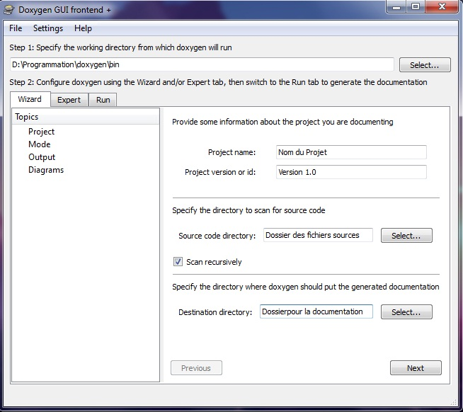
Comment utiliser Doxygen ?
    Doxywizard
    DoxyWizard est l'interface graphique (GUI) de Doxygen.
    Il y a deux modes pour paramétrer la génération de la documentation :
      Wizard: simple et rapide, mais propose peu d'options.
      Expert: permet de gérer toutes les variables du fichier de configuration.

Slide 23
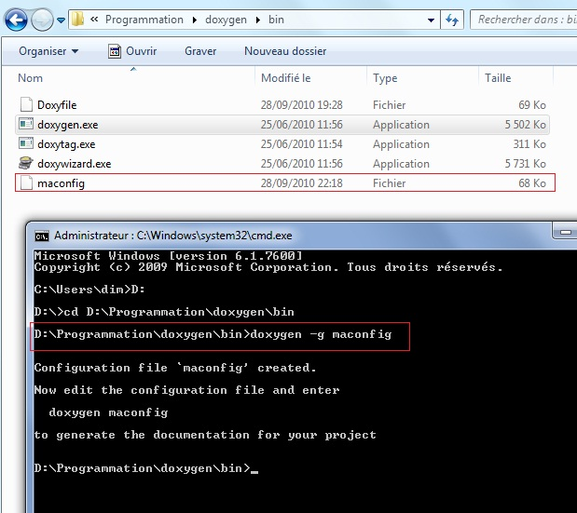
Comment utiliser Doxygen ?
    Fichier de configuration
    Il faut créer un fichier de configuration pour un projet, ce fichier sera utilisé pour générer la documentation du code source.
    La commande suivante permet de le créer :
    doxygen -g maconfig

Slide 24
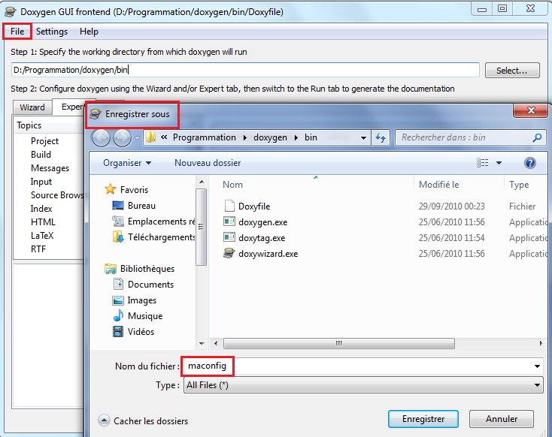
Comment utiliser Doxygen ?
    Fichier de configuration
    On peut en faire de même en passant par l'interface graphique.
    Il suffit d’exécuter Doxywizard et de sauvegarder les paramètres:

Slide 25
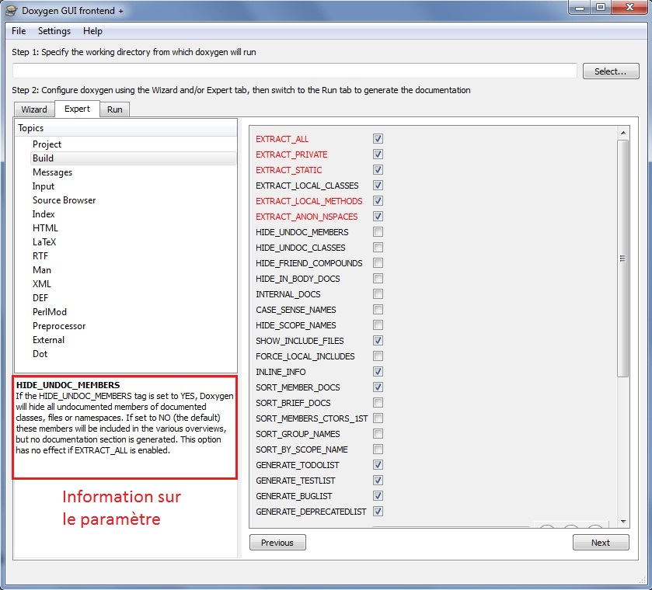
Comment utiliser Doxygen ?
    Fichier de configuration
    Les paramètres de génération de la documentation sont listés dans le fichier de configuration.
    On peut les modifier soit à la main, soit à partir de Doxywizard:
    Il est possible de réutiliser le fichier de configuration pour un autre projet. Il faut simplement modifier les dossiers d’entrée et de sortie.

Slide 26
Comment utiliser Doxygen ?
    Fichier de configuration : quelques paramètres utiles
    DOXYFILE_ENCODING = encodage du fichier config (exemple : UTF-8, ISO-88950-1)
    PROJECT_NAME = "Nom du projet"
    PROJECT_NUMBER = numéro de révision
    OUTPUT_DIRECTORY = répertoire de sortie où sera généré la documentation
    OUTPUT_LANGUAGE = la langue de la documentation (exemple : French)
    EXTRACT_ALL = YES | NO documente tout ce qu'il y a dans le code
    EXTRACT_PRIVATE = YES | NO documente les éléments "private"
    EXTRACT_STATIC = YES | NO documente les éléments "static"

Slide 27
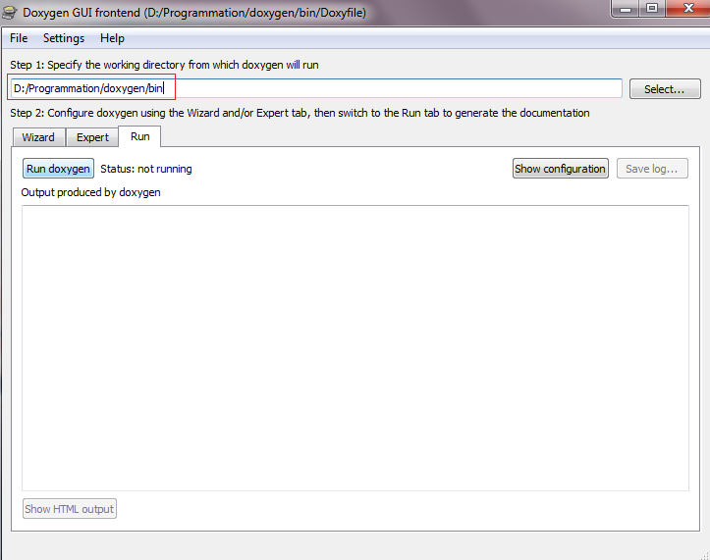
Comment utiliser Doxygen ?
    Générer la documentation
    Quand les paramètres sont fixés, la documentation est générée à l’aide de la commande:
    doxygen maconfig
    La seconde méthode consiste à passer par Doxywizard:

Slide 28
Rendu
    Rendu HTML
    /*! Générer et visionner le code de démonstration */

Slide 29
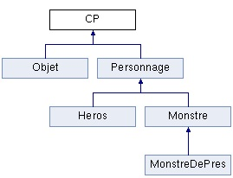
Rendu
    Graphique
    De simples graphiques d'héritages peuvent être créés par Doxygen.
    On peut obtenir un affichage semblable à :

Slide 30
Rendu
    Graphique
    On peut télécharger la librairie Graphviz pour obtenir de meilleurs graphiques: http://www.graphviz.org/
    Après son installation, dans le mode Expert de Doxywizard:
      catégorie "Dot"
        il faut modifier la variable "DOT_PATH" qui permet de configurer le chemin
        jusqu'à Graphviz.

Slide 31
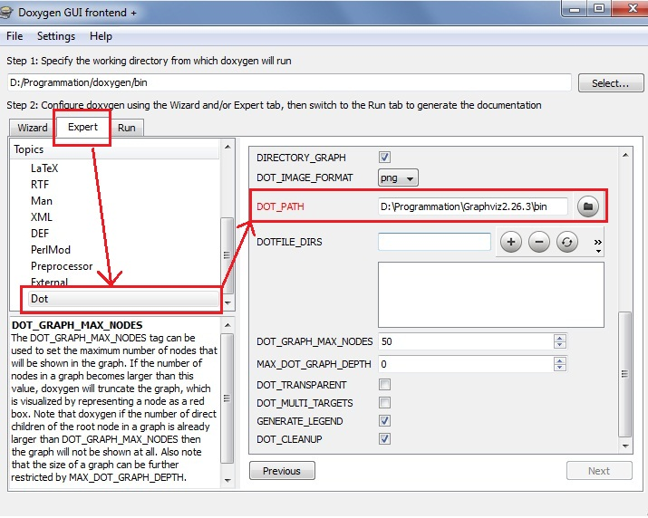
Rendu
    Graphique

Slide 32
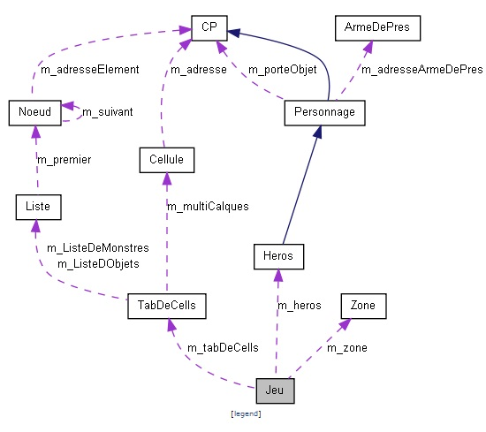
Rendu
    Graphique
    Et voici un des graphiques obtenus:

